Slide 1
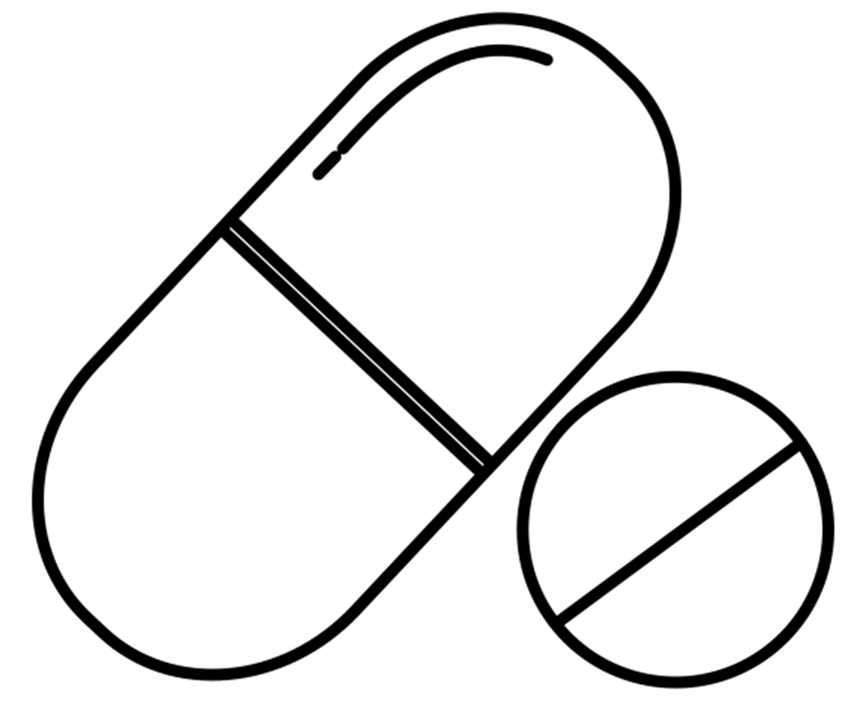
A Bitter Pill
Farmacologische quiz
Casus 19 – Maart 2021e aan via
Mijn DNA of niet?
49-jarige vrouw gediagnosticeerd met darmkanker.
Behandeling:
Capecitabine en oxaliplatin in adjuvante setting
Gedurende operatie ontvangt patient 3 zakjes bloed
DPD genotypering wordt verricht:
Drager van DPYD*2A mutatie
Vraag: Is de DPD bepaling van deze patiente nog betrouwbaar, gezien zij 3 zakken bloed heeft ontvangen tijdens de operatie of zou het genotype van de donor niet van invloed kunnen zijn op de DNA uitslag?
→ Wat is de betrouwbare manier om de DPD te genotyperen?
Ook deze quiz ontvangen?
Meld je aan via:
Aanmelden via: https://forms.gle/eEbaXQPZob8LpDN17​
Aangeleverd door: F. Opdam
NKI-AVL

Slide 2
A Bitter Pill
Farmacologische quiz
Terugkoppeling Casus 19 – Maart 2021e aan via
Mijn DNA of niet?
Bij een bloedtransfusie is de kans op het meten van het genotype van de donor aanwezig maar gering.
Bloedmonsters kunnen DNA van de donor met zich meedragen wanneer deze zijn afgenomen bij een patiënt die een homologe bloedtransfusie of allogene bloed of beenmerg transplantatie heeft ondergaan
Voor patiënten die een bloedtransfusie hebben ondergaan kan over het algemeen na 6 weken vanuit gegaan worden dat er geen donor DNA meer meetbaar is (levenscyclus leukocyten).
Ook deze quiz ontvangen?
Meld je aan via:
Aanmelden via: https://forms.gle/eEbaXQPZob8LpDN17​
Aangeleverd door: F. Opdam
NKI-AVL

Slide 3
A Bitter Pill
Farmacologische quiz
Terugkoppeling Casus 19 – Maart 2021e aan via
Mijn DNA of niet?
Hoe te handelen? Afhankelijk van hoe snel er gestart moet worden met de capecitabine en materiaal wat er beschikbaar is.
Als er nog monsters beschikbaar zijn van voor de operatie dan kunnen deze gebruikt worden om het DPD genotype te bepalen
Als er geen monster beschikbaar is maar patiënt start pas over meer dan 6 weken? Dan kan er na 6 weken nog een monster worden afgenomen.
Als er geen monster beschikbaar is en patiënt moet snel starten met capecitabine:
Mogelijkheid is om het DPD genotype vanuit speeksel te bepalen, al hebben enkele studies laten zien dat er een mengsel van DNA in het speeksel gevonden kan worden.
Het beste zou zijn om het DPD genotype vanuit een huidbiopt te laten bepalen.
Conclusie: Het is belangrijk om te weten wat de DPD activiteit van de patiënt is voor start met een fluropyrimidine waarbij de dosering wordt gebaseerd op basis van het genotype.
Ook deze quiz ontvangen?
Meld je aan via:
Aanmelden via: https://forms.gle/eEbaXQPZob8LpDN17​
Aangeleverd door: F. Opdam
NKI-AVL

Slide 4
A Bitter Pill
Farmacologische quiz
Terugkoppeling Casus 19 – Maart 2021e aan via
Mijn DNA of niet?
Bronnen:
M H Ten Brink 1, T van der Straaten, H Bouwsma, R Baak-Pablo, H J Guchelaar, J J Swen, Pharmacogenetics in transplant patients: mind the mix. Clin Pharmacol Ther. 2013 Oct;94(4):443-4. doi: 10.1038/clpt.2013.110.
https://www.mayocliniclabs.com/test-catalog/Clinical+and+Interpretive/65489
Michelle Ng Gong* , Yang Sai†, Wei Zhou†, B. Taylor Thompson* , Li-Lian Xu†, and David C. Christiani*,† Genotyping Patients With Recent Blood Transfusions. Epidemiology. 2003 November ; 14(6): 744–747
Ook deze quiz ontvangen?
Meld je aan via:
Aanmelden via: https://forms.gle/eEbaXQPZob8LpDN17​
Aangeleverd door: F. Opdam
NKI-AVL

